Slide 1

Desafio - Arquitetura de Dados
Thays Maia de Sá

Slide 2
Objetivos
Desenhar uma arquitetura de referência para ingestão de dados batch e stream
Definir a acomodação dos dados no Data Lake
Definir a camada de exploração e visualização dos dados
Definir ferramentas para geração de insights através dos dados
Codificar protótipo para a IaC utilizando Terraform

Slide 3
Objetivos
A arquitetura de referência foi desenhada levando em consideração os serviços providos pela nuvem da Google (GCP).
As definições referentes à rede dependem de definições de Infraestrutura e Segurança da empresa assim como as liberações de acesso aos dados dos sistemas fonte.
Não foram consideradas volumetrias dos sistemas de origem na arquitetura proposta e isto pode influenciar nos custos envolvidos, por se tratar de um ambiente na nuvem.
É recomendada a definição das necessidades de negócio envolvidas de forma a evitar a ingestão desnecessária de dados no Data Lake. ("Se você não sabe onde quer ir, qualquer caminho serve." - Alice no País das Maravilhas)

Slide 4

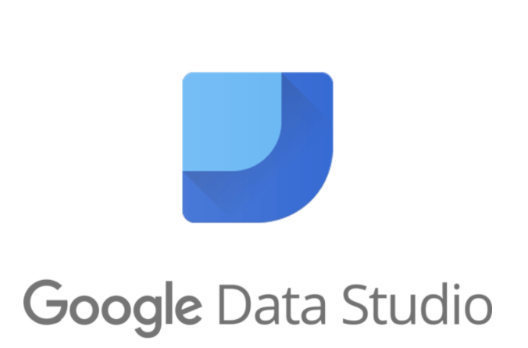
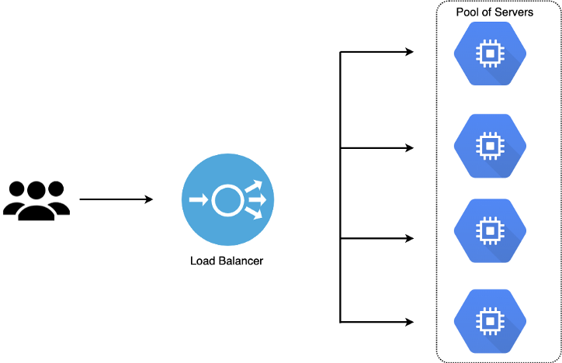






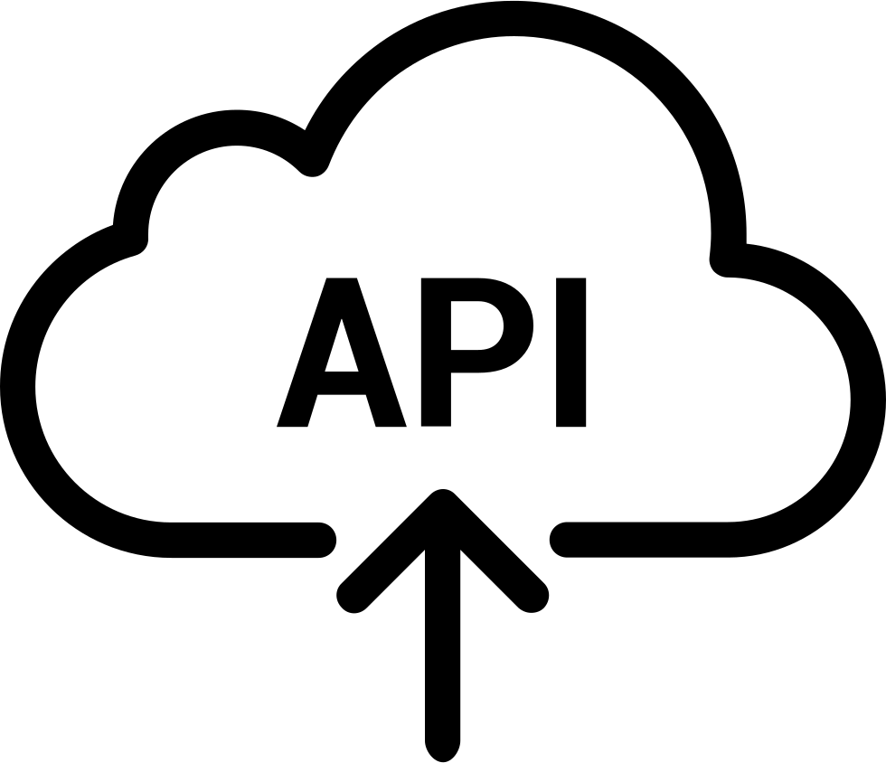






Arquitetura Proposta
Fontes
Ingestão e Processamento
Armazenamento
Consumo
Usuários
Batch Layer
Storage Layer
Data Viz Layer
Cloud Storage
Analistas de Negócio
Cloud Composer
AI Layer
Stream Layer
BigQuery
AI Platform
Cientistas de Dados
Pub/Sub
DataFlow
Cloud Monitoring
Cloud Monitoring
Governance & Ops
IAM

Slide 5
Camadas de Dados do Data Lake
Landing ou Transient
RAW
Trusted
Dados Não-Estruturados, Semi-Estruturados ou Estruturados que estão entrando no Data Lake.
Dados Tipificados, Catalogados e, se possível, Estruturados, processados a partir da camada de Landing. Ideal para geração de insights.
Dados Estruturados, Curados e com aplicação de regras de negócio (quando aplicáveis) processados a partir da camada RAW. Ideal para consumo via Dashoards.
Staging
Dados auxiliares e temporários.

Slide 6
Obrigada!
Thays Maia de Sá

